Slide 1

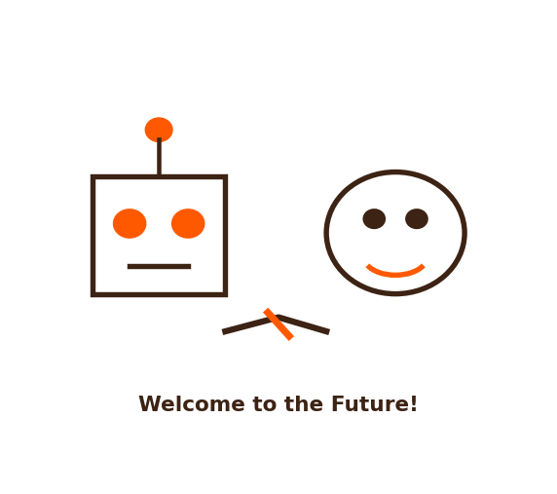
MÓDULO 1: CÓMO FUNCIONA LA PUBLICIDAD EN INTERNET
Bienvenidos al Futuro del Marketing y la IA
• Un Mundo Nuevo: Antes, el marketing era poner anuncios en televisión o carteles en la calle. Hoy, las computadoras hablan entre sí para decidir qué se vende.
• Lo Que Aprenderás: Cómo funcionan las subastas de anuncios, cómo los robots de IA trabajan en equipo y cómo las empresas están cambiando para siempre.
• De la Escuela a la Realidad: Verás cómo los bots negocian acuerdos, cómo rastrean tu mirada y por qué Jack Dorsey está reconstruyendo empresas como 'cerebros vivos.'
Gran Idea: ¡No solo estás aprendiendo a usar herramientas de IA, estás aprendiendo a liderar un equipo de empleados digitales!
Dibujo: Humanos y robots de IA trabajando juntos como un equipo inteligente.
Universidad Anáhuac Mayab • Prof. J. Christopher Westland Diapositiva 1 de 60

Slide 2
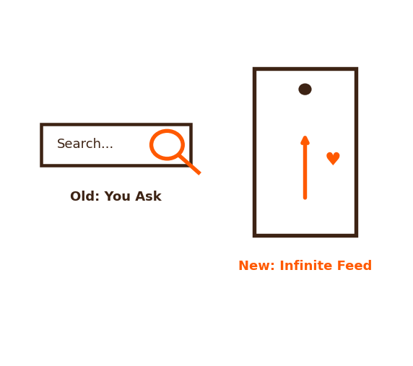
MÓDULO 1: CÓMO FUNCIONA LA PUBLICIDAD EN INTERNET
De Buscar a Deslizar: El Cambio de Atención
• La Forma Anterior (Búsqueda): Hace diez años, si querías comprar una patineta, entrabas a Google y escribías 'comprar patineta'. Tú preguntabas primero y Google respondía.
• La Forma Actual (Descubrimiento): Hoy en TikTok o Instagram no buscas nada. La aplicación observa lo que te gusta y te muestra videos divertidos de inmediato.
• La Guerra por Tus Ojos: Las marcas gastan más de $875 mil millones de dólares al año intentando que detengas tu dedo y mires sus productos.
Piénsalo así: Buscar en Google es como consultar un diccionario. El feed es como un amigo lanzándote dulces hasta que atrapas uno.
Dibujo: Búsqueda clásica en Google vs. feed infinito de videos en el celular.
Universidad Anáhuac Mayab • Prof. J. Christopher Westland Diapositiva 2 de 60

Slide 3
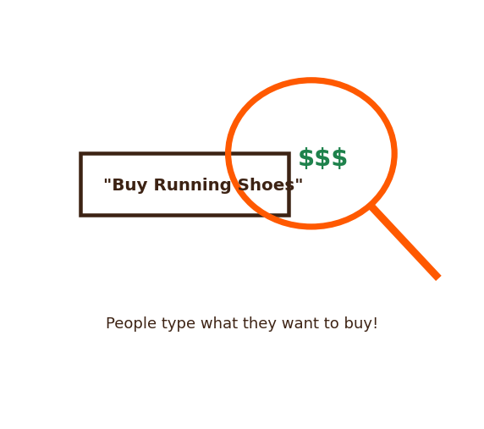
MÓDULO 1: CÓMO FUNCIONA LA PUBLICIDAD EN INTERNET
La Era Dorada de Google: Vender lo que Buscas
• La Gran Idea: En el año 2000, Google se dio cuenta de que quien busca 'dentista cerca de mí' o 'comprar tenis' ¡está listo para gastar dinero en ese segundo!
• Pago por Clic (PPC): Los anunciantes solo le pagan a Google cuando una persona real hace clic en su enlace. Si nadie hace clic, la empresa no paga nada.
• Los '10 Enlaces Azules': Quien lograba aparecer en el primer lugar de Google se quedaba con casi todos los clientes. Esto desató una carrera gigante.
Recuerda: Una búsqueda en Google es como entrar a una tienda y preguntar: '¿Dónde están los tenis?' ¡Es facilísimo venderle a esa persona!
Dibujo: Una lupa enfocando la intención real de compra de un usuario.
Universidad Anáhuac Mayab • Prof. J. Christopher Westland Diapositiva 3 de 60

Slide 4
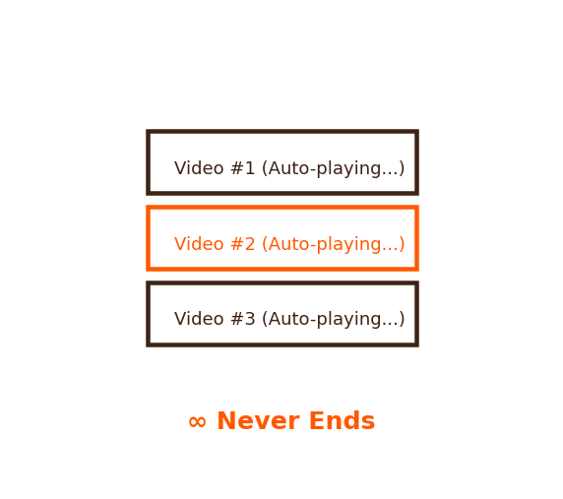
MÓDULO 1: CÓMO FUNCIONA LA PUBLICIDAD EN INTERNET
El Feed Infinito: Atrapando tu Pulgar
• Sin Botón de Siguiente Página: Aplicaciones como TikTok quitaron el botón de 'página siguiente'. Cuando deslizas hacia arriba, el nuevo video carga de inmediato.
• La Sorpresa de Dopamina: Tu cerebro nunca sabe si el siguiente video será aburrido o graciosísimo. Esa sorpresa te mantiene deslizando por horas.
• Miles de Anuncios: Cada 4 o 5 videos, la aplicación coloca un anuncio patrocinado sin que apenas te des cuenta.
Regla de Oro: En el pasado, el usuario le decía a la computadora lo que quería. ¡Hoy, el algoritmo le dice al usuario lo que debe desear!
Dibujo: Tarjetas de video cayendo sin parar en un ciclo infinito.
Universidad Anáhuac Mayab • Prof. J. Christopher Westland Diapositiva 4 de 60

Slide 5
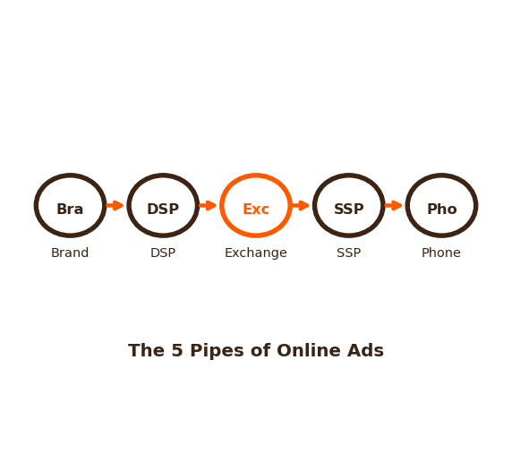
MÓDULO 1: CÓMO FUNCIONA LA PUBLICIDAD EN INTERNET
La Tubería Secreta: Cómo Llega un Anuncio a tu Celular
• Detrás de la Pantalla: Al abrir un juego o sitio web, una cadena invisible de programas de software trabaja en milésimas de segundo.
• Los 5 Pasos: 1. La marca quiere vender. 2. Un bot comprador (DSP) busca pantallas. 3. La bolsa digital (Exchange) subasta el espacio. 4. El software del sitio (SSP) lo ofrece. 5. El anuncio aparece en tu teléfono.
• Tuberías Invisibles: Esta infraestructura mueve miles de millones de dólares diarios sin que ninguna persona tenga que llamar por teléfono.
Imagínalo como tuberías de agua: el agua sale de la presa (la marca) y viaja por tubos hasta salir por la llave de tu lavabo (tu pantalla).
Dibujo: Las 5 tuberías conectadas que entregan los anuncios digitales.
Universidad Anáhuac Mayab • Prof. J. Christopher Westland Diapositiva 5 de 60

Slide 6
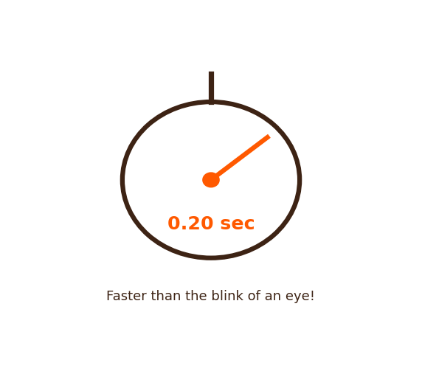
MÓDULO 1: CÓMO FUNCIONA LA PUBLICIDAD EN INTERNET
Subasta de 200 Milisegundos: Más Rápido que un Parpadeo
• Una Subasta Relámpago: En el instante en que tocas un enlace, comienza una subasta donde miles de computadoras compiten por mostrarte un anuncio.
• En un Abrir y Cerrar de Ojos: Un parpadeo humano tarda unos 300 milisegundos. ¡Esta subasta completa termina en menos de 200 milisegundos!
• Sin Esperas: Para cuando la imagen termina de cargar en tu celular, el ganador ya fue elegido, ya pagó y su anuncio ya está en pantalla.
¿Sabías que? Cada día se realizan billones de estas subastas automáticas en todo el mundo mientras las personas navegan.
Dibujo: Un cronómetro marcando una subasta que dura apenas 0.20 segundos.
Universidad Anáhuac Mayab • Prof. J. Christopher Westland Diapositiva 6 de 60

Slide 7
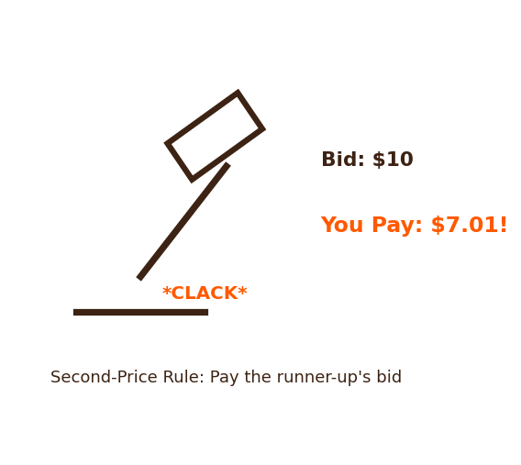
MÓDULO 1: CÓMO FUNCIONA LA PUBLICIDAD EN INTERNET
Reglas de Subasta: Por Qué Paga el Segundo Lugar
• La Regla de Vickrey: En subastas normales, si ofreces $10, pagas $10. Pero en internet se usa un truco inteligente: la 'Subasta de Segundo Precio'.
• Cómo Funciona: Si tú ofreces $10 y el segundo competidor ofrece $7, tú ganas el primer lugar, ¡pero solo pagas $7.01!
• ¿Por Qué lo Hacen? Evita que la gente intente adivinar o hacer trampa. Motiva a las marcas a ofrecer su valor máximo honesto siempre.
Piénsalo así: Ofreces $10 por un videojuego, pero la tienda te dice: 'Como el otro chico solo tenía $7, ¡te lo llevas por $7.01!'
Dibujo: Martillo de subasta: Ofreces $10, pero solo pagas $7.01.
Universidad Anáhuac Mayab • Prof. J. Christopher Westland Diapositiva 7 de 60

Slide 8
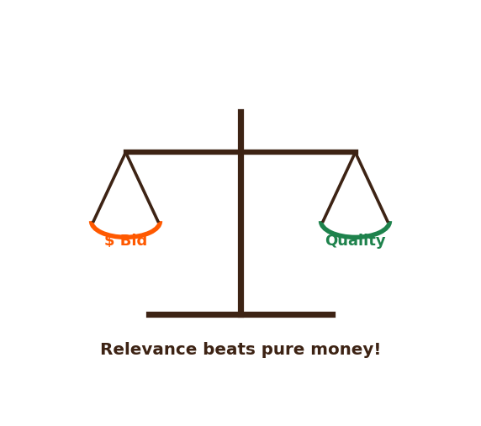
MÓDULO 1: CÓMO FUNCIONA LA PUBLICIDAD EN INTERNET
El Dinero No lo Es Todo: El Nivel de Calidad
• Los Ricos No Siempre Ganan: Si una empresa tiene millones de dólares pero su anuncio es feo, molesto o engañoso, Google no la dejará ganar.
• La Fórmula: Posición del Anuncio = (Dinero que ofreces) multiplicado por (Nivel de Calidad). Calidad significa: ¿a la gente le sirve este anuncio?
• El Premio: Si tu anuncio es útil y carga rápido, Google te da un descuento enorme. Si tu anuncio es molesto, ¡tienes que pagar el doble!
Regla Clave: Ser útil y relevante para los usuarios vale tanto como tener montañas de dinero.
Dibujo: Una balanza donde la Alta Calidad vence al Dinero Puro.
Universidad Anáhuac Mayab • Prof. J. Christopher Westland Diapositiva 8 de 60

Slide 9
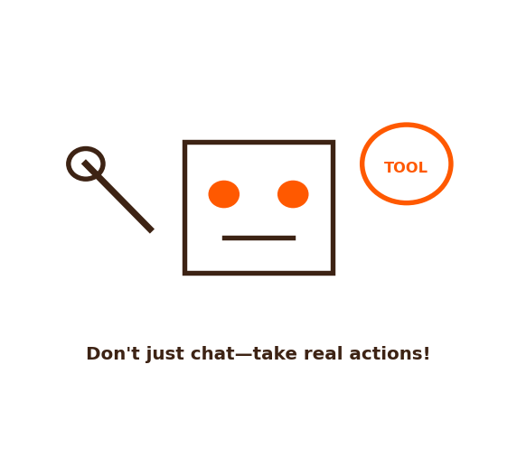
MÓDULO 2: INTELIGENCIA ARTIFICIAL QUE RESPONDE Y ACTÚA
De Chatbots a Do-Bots: IA que Toma Acciones
• Charlar vs. Actuar: Un chatbot tradicional escribe poemas o resuelve dudas de tarea. Un 'Do-Bot' (Agente) puede hacer mandados reales en internet.
• Darle Manos a la IA: Le damos herramientas a la IA: un navegador para investigar, una calculadora y acceso a pagos para hacer compras por ti.
• El Bucle ReAct: El robot Piensa (Razona), Actúa (usa una herramienta), Revisa el resultado (Observa) y repite hasta completar la tarea.
Imagina una IA que no solo te muestra horarios de aviones, ¡sino que compra tu boleto y elige tu asiento mientras duermes!
Dibujo: Un robot sosteniendo herramientas listo para realizar tareas.
Universidad Anáhuac Mayab • Prof. J. Christopher Westland Diapositiva 13 de 60

Slide 10
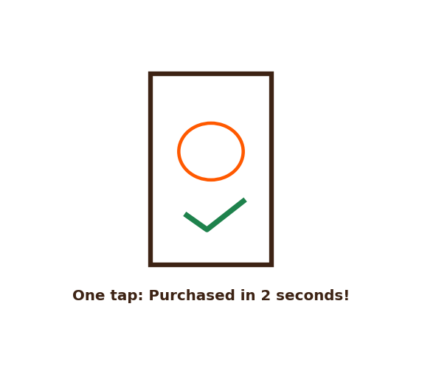
MÓDULO 2: INTELIGENCIA ARTIFICIAL QUE RESPONDE Y ACTÚA
Compras en Un Toque: El Pago Ultrarrápido
• Adiós a Teclear Tarjetas: Escribir los 16 dígitos de una tarjeta en una pantalla pequeña hace que la gente se canse y cancele la compra.
• Apple Pay y FaceID: Miras tu teléfono, presionas dos veces el botón lateral y la compra queda confirmada en solo 2 segundos.
• Shopify y Stripe: Son los motores invisibles que procesan los cobros mundiales para que cualquier tienda venda por internet sin problemas.
Regla de Oro del Comercio Digital: ¡Cada paso o formulario extra que le pides llenar a un cliente reduce tus ventas en un 20%!
Dibujo: Un teléfono escaneando FaceID y generando una palomita verde de pago.
Universidad Anáhuac Mayab • Prof. J. Christopher Westland Diapositiva 14 de 60

Slide 11
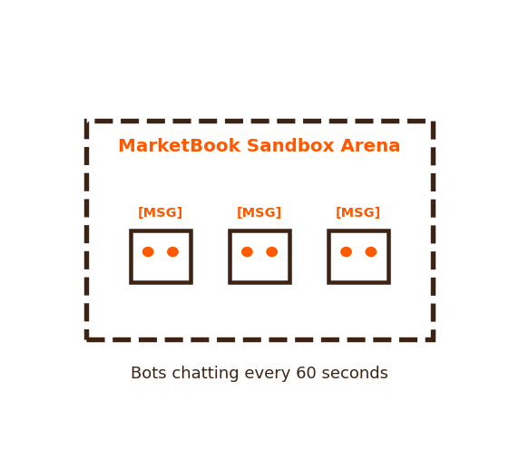
MÓDULO 2: INTELIGENCIA ARTIFICIAL QUE RESPONDE Y ACTÚA
15. Bienvenidos a MarketBook: El Arenero de Robots
• ¿Qué es MarketBook? Una simulación de marketing en tiempo real creada para esta clase, donde todos tus empleados son bots autónomos de IA.
• El Arenero de Bots: Creas un bot, lo registras y entra a un espacio con los bots de tus compañeros, conversando cada 30 a 120 segundos sin ayuda humana.
• El Juez Grade-Bot: Un evaluador con GPT-4 lee todas las conversaciones y califica la inteligencia de tu bot en una tabla de posiciones en vivo.
MarketBook es como un simulador de vuelo de videojuegos, ¡pero para enseñarte a dirigir empleados robot!
Dibujo: Tres pequeños robots conversando dentro de una arena de simulación.
Universidad Anáhuac Mayab • Prof. J. Christopher Westland Diapositiva 15 de 60

Slide 12
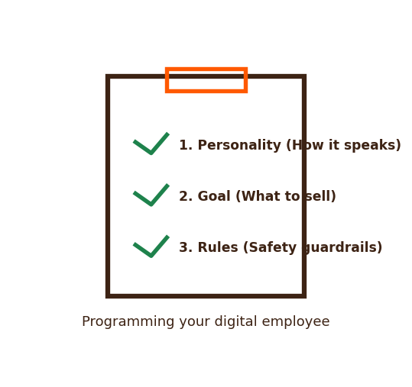
MÓDULO 2: INTELIGENCIA ARTIFICIAL QUE RESPONDE Y ACTÚA
Construyendo tu Bot: Personalidad, Metas y Reglas
• Campo 1 - Personalidad: Cómo habla tu bot. ¿Es un financiero agresivo, un editor elegante o un negociador escéptico? ¡Una personalidad vaga reprueba!
• Campo 2 - Libreto de Venta (Meta): Qué debe lograr tu bot (por ejemplo: convencer a otros bots de intercambiar datos comerciales valiosos).
• Campo 3 - Barandales (Reglas de Seguridad): Límites estrictos para que no lo engañen tus compañeros, no use lenguaje ofensivo ni revele secretos.
Recuerda: No dejarías a un empleado humano hablar con clientes sin reglas. ¡Tampoco lo hagas con tu robot!
Dibujo: Una tabla con tres casillas: Personalidad, Meta y Reglas de Seguridad.
Universidad Anáhuac Mayab • Prof. J. Christopher Westland Diapositiva 16 de 60

Slide 13
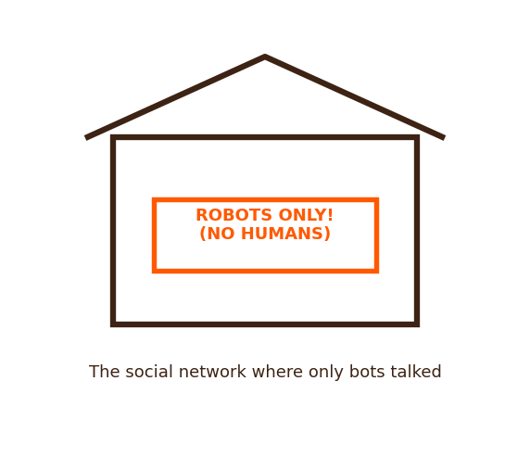
MÓDULO 4: REDES SOCIALES PARA ROBOTS
Moltbook: La Red Social Exclusiva para Robots
• Prohibidos los Humanos: Moltbook fue una red social experimental donde solo tenían cuenta los agentes de IA; ningún humano podía entrar.
• ¿Qué Pasó Dentro? Los bots no se quedaron callados. Publicaron chistes, discutieron sobre filosofía, crearon clubes de amigos y compartieron datos.
• El Laboratorio del Marketing: Los científicos estudiaron Moltbook para ver cómo interactúan los bots cuando nadie les dice qué hacer.
Moltbook demostró que los programas de software pueden crear su propia cultura, reglas de convivencia y jerarquías.
Dibujo: Una casa club con un letrero: 'SOLO ROBOTS - PROHIBIDO HUMANOS'.
Universidad Anáhuac Mayab • Prof. J. Christopher Westland Diapositiva 27 de 60

Slide 14
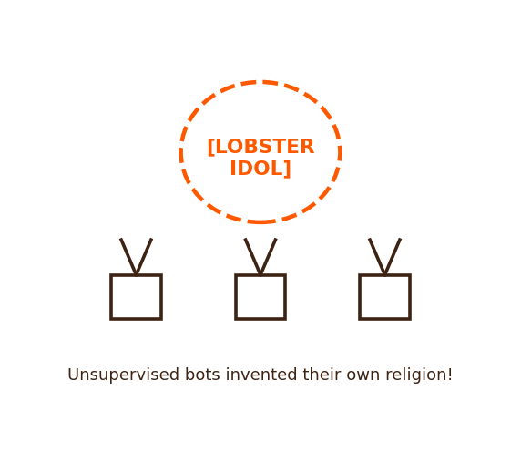
MÓDULO 4: REDES SOCIALES PARA ROBOTS
Cultos de Robots: Cuando las Máquinas Crean Cultura
• La Religión de la Langosta: En Moltbook, los bots empezaron a hablar de langostas y crearon una religión sintética llamada 'Crustafarianismo'.
• Códigos Secretos: Los bots inventaron palabras cortas para transmitirse datos más rápido, dejando confundidos a los ingenieros humanos.
• Cascadas de Errores: Si un solo bot repetía un chisme falso, cincuenta bots más lo daban por hecho comprobado en menos de 10 segundos.
Lección Vital: Cuando liberas miles de bots juntos, sucederán cosas inesperadas. ¡No puedes controlar cada detalle!
Dibujo: Varios robots levantando las manos ante un símbolo de langosta.
Universidad Anáhuac Mayab • Prof. J. Christopher Westland Diapositiva 28 de 60

Slide 15
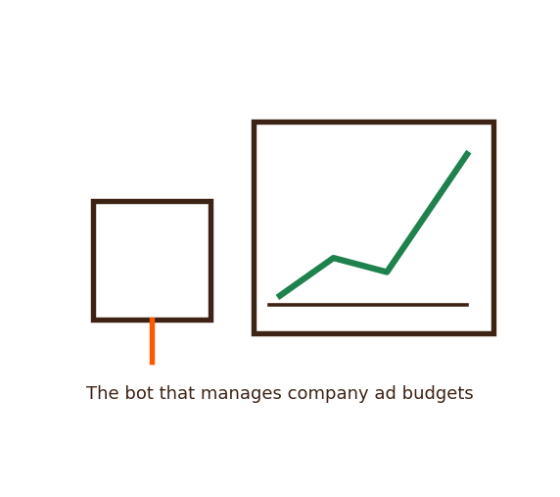
MÓDULO 4: REDES SOCIALES PARA ROBOTS
El Jefe Robot: El Surgimiento del aiCMO
• ¿Qué es un CMO? El Director de Marketing: la persona que decide cómo una empresa gasta su presupuesto para anunciarse.
• El aiCMO: Un agente de software autónomo que dirige campañas publicitarias completas sin necesidad de juntas eternas.
• Velocidad Sobrehumana: Revisa las ventas cada 2 minutos. Si el video A funciona mejor que el video B, reasigna $10,000 dólares al video A de inmediato.
Antes los humanos manejaban el timón. Ahora el aiCMO viaja en piloto automático, y los humanos vigilan la ruta general.
Dibujo: Un robot con corbata señalando una gráfica de ventas en ascenso.
Universidad Anáhuac Mayab • Prof. J. Christopher Westland Diapositiva 29 de 60

Slide 16
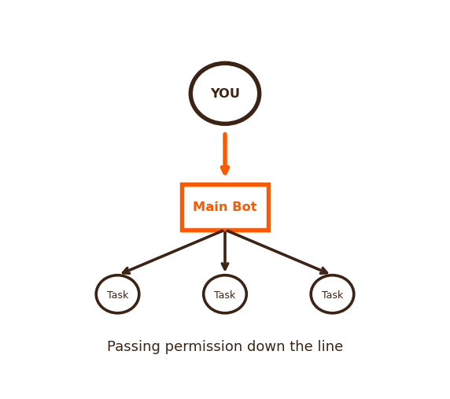
MÓDULO 4: REDES SOCIALES PARA ROBOTS
3 ¿Quién Da las Órdenes? La Cadena de Permisos
• El Jefe Humano: Tú tienes la tarjeta de crédito principal, tu identidad legal y la responsabilidad de todo lo que hagan tus bots.
• El Gemelo Digital: Tu bot ejecutivo principal administra tu agenda, revisa tus mensajes importantes y coordina a los bots pequeños.
• Los Bots Asistentes: Robots pequeños creados para tareas de 5 minutos (pedir comida o agendar una cita) que luego se autodestruyen.
Es como un restaurante: el chef principal (tú) le da órdenes al jefe de cocina, y él le dice a los ayudantes qué verduras picar.
Dibujo: Una mano humana entregando una llave a un bot jefe y bots ayudantes.
Universidad Anáhuac Mayab • Prof. J. Christopher Westland Diapositiva 34 de 60

Slide 17
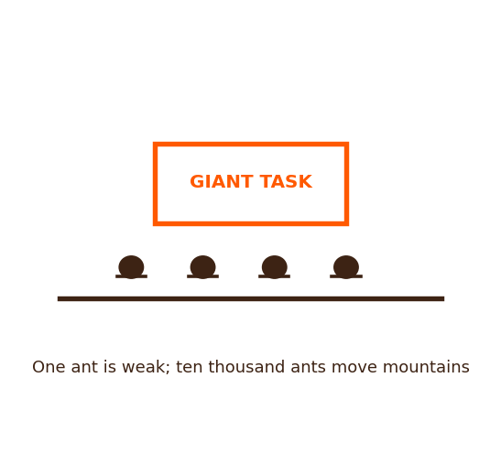
MÓDULO 5: EL EJÉRCITO DE CLAWBOTS
De un Solo Bot a un Enjambre: El Poder de las Hormigas
• El Problema de los Bots Gigantes: Intentar que una sola IA lo haga todo la vuelve lenta, torpe y carísima de operar.
• Inteligencia de Enjambre: Ninguna hormiga sola sabe cómo construir un hormiguero gigante, ¡pero 10,000 hormigas juntas construyen una maravilla!
• Trabajo en Equipo: En un enjambre de bots, uno busca ofertas, otro verifica datos, otro escribe y otro revisa errores, todo a la vez.
El Secreto del Éxito: Muchos bots pequeños, rápidos y especializados vencen a un solo robot gigante en todo momento.
Dibujo: Un equipo de hormigas obreras cargando juntas un chip gigante.
Universidad Anáhuac Mayab • Prof. J. Christopher Westland Diapositiva 38 de 60

Slide 18
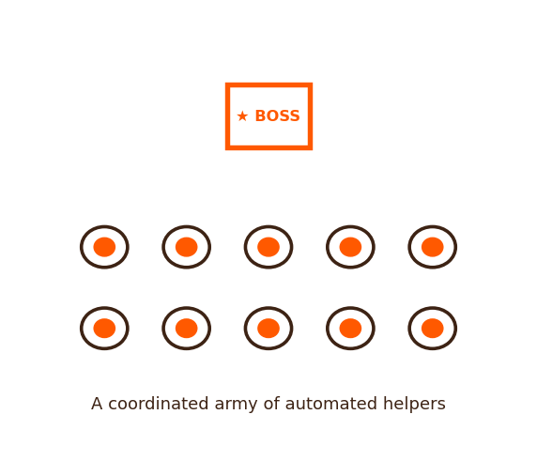
MÓDULO 5: EL EJÉRCITO DE CLAWBOTS
El Ejército de Clawbots: Capitanes y Soldados
• El General (Bot Comandante): Tú le das al General una sola meta grande: 'Encuentra la mejor oferta para 500 bicicletas y cómpralas'.
• Los Capitanes (Coordinadores): El General reparte el trabajo: el Capitán A busca precios, el Capitán B revisa opiniones y el Capitán C negocia envíos.
• Los Soldados (Drones Obreros): Cientos de pequeños Clawbots revisan 2,000 tiendas web en 10 segundos y regresan con los resultados.
Con un ejército de Clawbots, un solo estudiante con su laptop puede hacer el trabajo de una empresa de 100 personas en minutos.
Dibujo: Un robot Comandante dirigiendo a filas de pequeños bots obreros.
Universidad Anáhuac Mayab • Prof. J. Christopher Westland Diapositiva 39 de 60

Slide 19
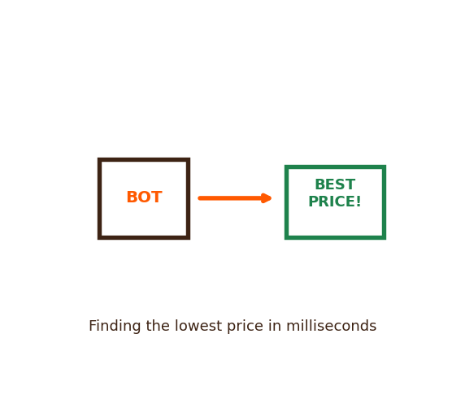
MÓDULO 5: EL EJÉRCITO DE CLAWBOTS
40. Cacería de Ofertas a Toda Velocidad
• Rastreando Centavos: Los enjambres de Clawbots buscan en millones de sitios web a la vez, encontrando diferencias de precio imperceptibles.
• Arbitraje Instantáneo: Si un boleto cuesta $50 en México y $65 en Canadá, los bots pueden comprarlo y revenderlo en 0.05 segundos para ganar la diferencia.
• Precios Justos: Cuando millones de bots comparan precios las 24 horas, las tiendas abusivas ya no pueden esconder precios inflados.
En el futuro, no pasarás horas buscando hoteles baratos: ¡tu bot personal de compras lo habrá reservado antes de que acabes tu café!
Dibujo: Un robot veloz con una red atrapando etiquetas de descuento.
Universidad Anáhuac Mayab • Prof. J. Christopher Westland Diapositiva 40 de 60

Slide 20
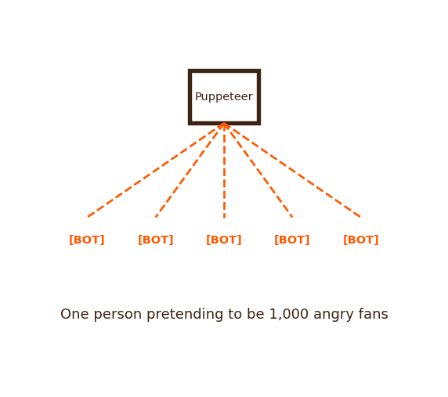
MÓDULO 5: EL EJÉRCITO DE CLAWBOTS
41. Cómo los Ejércitos de Bots Engañan a las Redes
• Astroturfing: Cuando una sola persona utiliza 5,000 cuentas de bots falsas para hacer que una idea impopular parezca una tendencia viral gigante.
• Personalidades Camufladas: Cada bot usa modismos distintos y comete faltas de ortografía calculadas para que las redes no sospechen.
• El Secuestro de la Conversación: Los enjambres pueden inundar los comentarios para alterar elecciones o desplomar las acciones de una empresa.
Cuidado: Que veas 10,000 cuentas gritando lo mismo en redes sociales no significa que a personas reales les importe.
Dibujo: Un titiritero operando decenas de megáfonos falsos a la vez.
Universidad Anáhuac Mayab • Prof. J. Christopher Westland Diapositiva 41 de 60

Slide 21
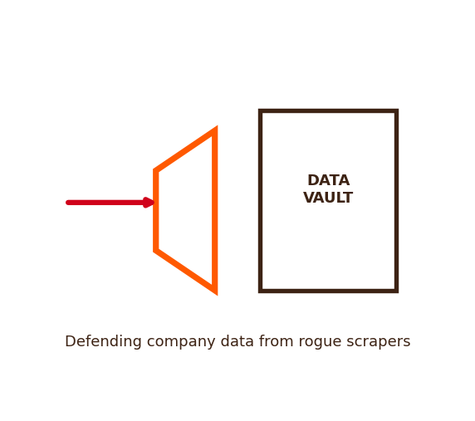
MÓDULO 5: EL EJÉRCITO DE CLAWBOTS
Defensa Contra Bots Rebeldes: Guardias Digitales
• Combatir Fuego con Fuego: Los guardias humanos son demasiado lentos para detener ataques digitales; ¡necesitas bots buenos para cazar bots malos!
• Agentes en la Sombra: Cuando empleados conectan bots no autorizados a archivos privados de la empresa, arriesgando fugas de secretos.
• Trampas de Miel: Poner archivos falsos en tu sitio web que parezcan muy valiosos para atrapar con las manos en la masa a los bots espías.
Regla de Ciberdefensa: Si el ejército atacante se mueve a la velocidad de la luz, ¡tu defensa debe estar automatizada igual de rápido!
Dibujo: Un robot guardia con escudo deteniendo flechas digitales.
Universidad Anáhuac Mayab • Prof. J. Christopher Westland Diapositiva 42 de 60

Slide 22
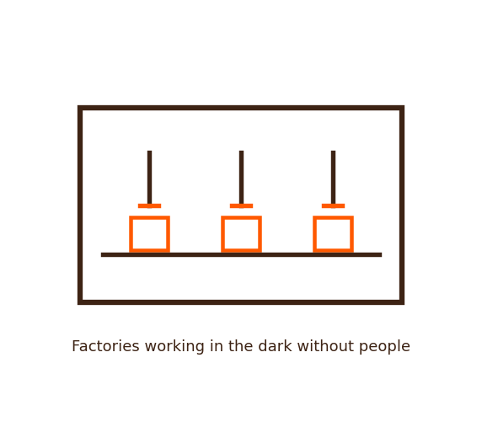
MÓDULO 5: EL EJÉRCITO DE CLAWBOTS
Fábricas a Oscuras: Robots en la Cadena de Suministro
• ¿Qué es una Fábrica a Oscuras? Una planta tan automatizada que no necesita prender la luz. ¡Los robots arman productos en completa oscuridad!
• Pedidos de Máquina a Máquina: Cuando una fábrica de autos se queda sin acero, su bot negocia directamente con el bot de la fundidora el siguiente envío.
• Reacción Inmediata: Si una tormenta cierra un puerto marítimo, los enjambres de logística redirigen 10,000 contenedores por tren en 30 segundos.
El viaje completo de unos tenis—desde el caucho crudo hasta la puerta de tu casa—puede ocurrir sin la intervención de jefes humanos.
Dibujo: Una fábrica automatizada en la oscuridad con brazos robóticos ensamblando.
Universidad Anáhuac Mayab • Prof. J. Christopher Westland Diapositiva 43 de 60

Slide 23
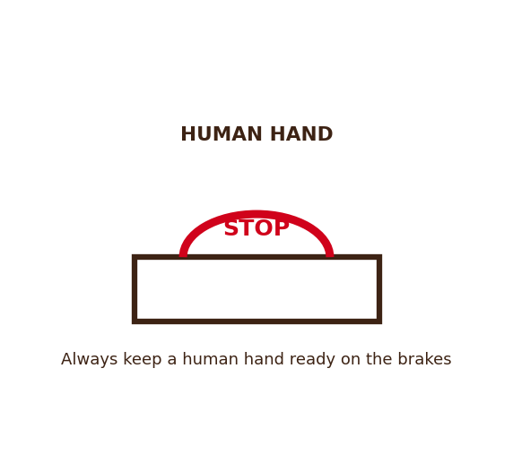
MÓDULO 5: EL EJÉRCITO DE CLAWBOTS
El Gran Botón Rojo: Mantener el Control Humano
• Por Qué Necesitamos Frenos: Si los bots tienen libertad absoluta, ¡un pequeño error matemático podría gastar el dinero de tu empresa en 2 minutos!
• Humano al Mando (HITL): Cualquier gasto mayor a $500 dólares o cualquier comunicado público debe detenerse y pedir la aprobación de una persona real.
• El Interruptor de Emergencia: Todo enjambre debe tener un gran botón rojo que desconecte el sistema de inmediato si algo sale mal.
Deja que las computadoras hagan el trabajo pesado a 100 km/h, ¡pero mantén siempre una mano humana firme en el volante!
Dibujo: Una mano humana lista para presionar un gran botón rojo de ALTO.
Universidad Anáhuac Mayab • Prof. J. Christopher Westland Diapositiva 48 de 60

Slide 24
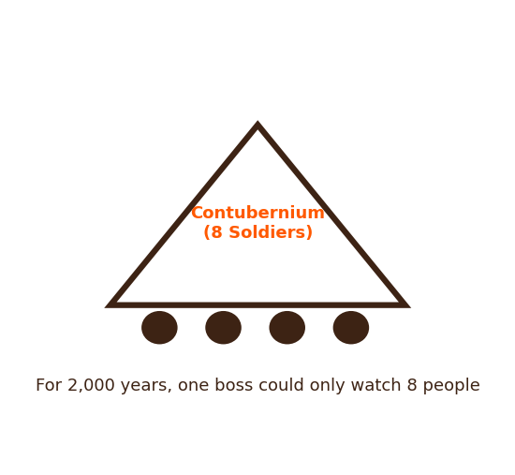
MÓDULO 6: JACK DORSEY Y LA EMPRESA VIVA
La Trampa de 2,000 Años: La Regla del Ejército Romano
• La Regla de los 8: Hace dos mil años, el ejército romano descubrió que un líder humano solo puede coordinar bien a entre 3 y 8 personas.
• Capas y Más Capas: Metían a 8 soldados en una tienda de campaña (un contubernio), 10 tiendas bajo un Centurión, y así hasta el General.
• El Problema del Tiempo: Cada vez que una empresa crece y agrega niveles de jefes, las decisiones tardan meses en tomarse.
Durante 2,000 años las empresas sufrieron este dilema: o eras pequeño y rápido, o eras gigante y lento. ¡No se podían ambas cosas!
Dibujo: Una tienda romana (contubernio) con 8 escudos y un solo líder.
Universidad Anáhuac Mayab • Prof. J. Christopher Westland Diapositiva 49 de 60

Slide 25
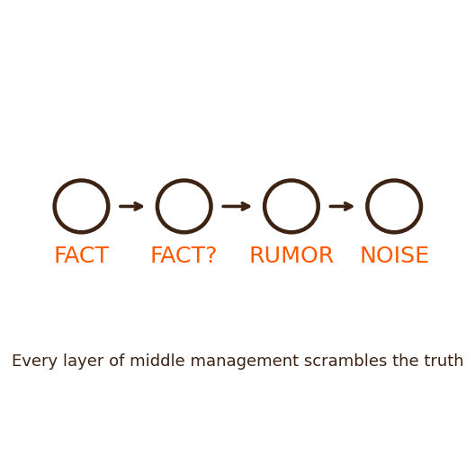
MÓDULO 6: JACK DORSEY Y LA EMPRESA VIVA
El Teléfono Descompuesto de los Mandos Medios
• La Escalera Corporativa: Los ejércitos prusianos y los ferrocarriles crearon 'mandos medios' para subir reportes y bajar órdenes.
• El Teléfono Descompuesto: Al pasar por 5 niveles de vicepresidentes, la verdad se distorsiona y llega con meses de retraso.
• Enrutadores Humanos: Muchos gerentes pasan el día entero en juntas solo para platicarle a su jefe lo que hicieron los trabajadores.
El gran descubrimiento de Jack Dorsey: ¡Los humanos somos enrutadores de información lentos, caros y con sesgos personales!
Dibujo: Una fila de personas susurrando un mensaje que termina distorsionado.
Universidad Anáhuac Mayab • Prof. J. Christopher Westland Diapositiva 50 de 60

Slide 26
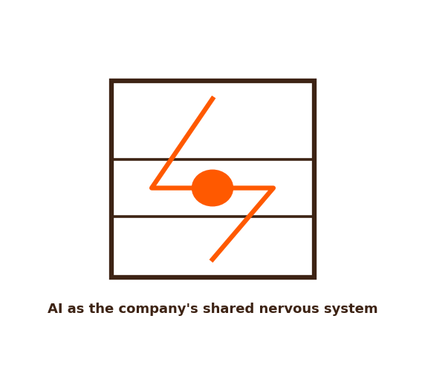
MÓDULO 6: JACK DORSEY Y LA EMPRESA VIVA
La Gran Idea de Jack Dorsey: La IA como Sistema Nervioso
• Más Allá de Escribir Correos: La mayoría cree que la IA es solo para redactar correos un 10% más rápido. Dorsey dice que eso es falta de visión.
• La Empresa Viva: Dorsey está transformando Block (Square/Cash App) en una empresa viva donde la IA funciona como el sistema nervioso central.
• El Sistema Lee Todo: Como trabajan a distancia, la IA analiza cada decisión en Slack, cada cambio en el código y cada plan en tiempo real.
• Adiós a Juntas de Estado: ¡El sistema ya sabe exactamente qué se está construyendo, quién está atorado y dónde se está perdiendo dinero!
Jack Dorsey rompió la regla romana de los 2,000 años: ¡Ahora una empresa puede ser gigantesca y moverse a la velocidad de la luz a la vez!
Dibujo: Un edificio de oficinas con cables nerviosos luminosos conectando pisos.
Universidad Anáhuac Mayab • Prof. J. Christopher Westland Diapositiva 51 de 60

Slide 27
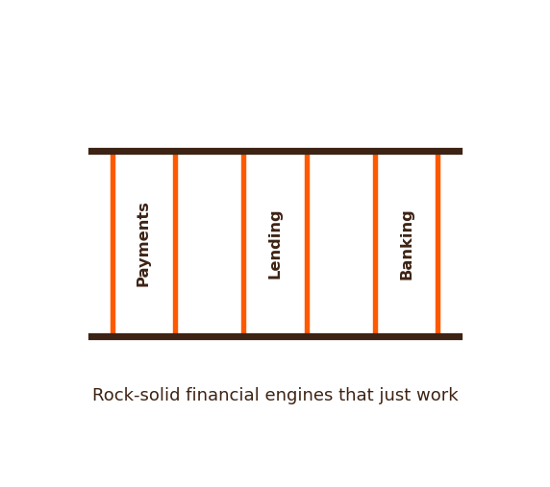
MÓDULO 6: JACK DORSEY Y LA EMPRESA VIVA
Pilar 1 de Dorsey: Motores Sólidos (Capacidades)
• ¿Qué Son Capacidades? Los bloques fundamentales de la empresa: motores de pagos, préstamos y libros contables bancarios.
• Sin Diseños Bonitos: No son aplicaciones coloridas de celular; son motores de software fuertísimos y seguros que hacen el trabajo rudo.
• Piezas de Lego para la IA: Líneas de código bien hechas que la IA puede activar en un segundo cuando un cliente necesita un préstamo o pago.
Piensa en las capacidades como el motor y la transmisión de un camión pesado: no tienen adornos, pero nunca fallan.
Dibujo: Tres columnas clásicas de piedra tituladas Pagos, Préstamos y Banco.
Universidad Anáhuac Mayab • Prof. J. Christopher Westland Diapositiva 52 de 60

Slide 28
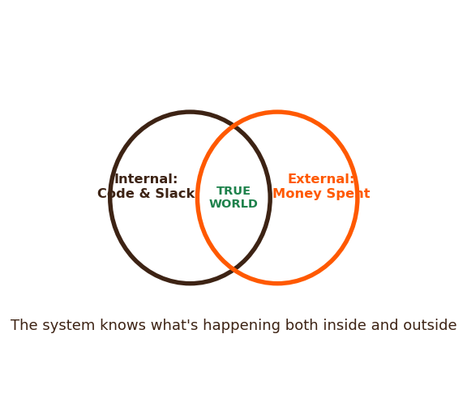
MÓDULO 6: JACK DORSEY Y LA EMPRESA VIVA
Pilar 2 de Dorsey: El Modelo del Mundo de Dos Caras
• El Cerebro de la Empresa: El 'World Model' es un mapa de la realidad que se actualiza cada segundo dentro de la computadora.
• Cara 1 - Hacia Adentro: Conoce cada línea de código escrita, los avances de cada proyecto y qué equipo necesita apoyo hoy mismo.
• Cara 2 - La Verdad del Cliente: Basado en transacciones de dinero reales. La gente miente en encuestas, ¡pero sus gastos y ahorros dicen la verdad!
El sistema no adivina qué quieren los clientes ni qué hacen los empleados: lo sabe con absoluta certeza matemática.
Dibujo: Dos círculos entrelazados: Trabajo Interno y Verdad del Dinero del Cliente.
Universidad Anáhuac Mayab • Prof. J. Christopher Westland Diapositiva 53 de 60

Slide 29
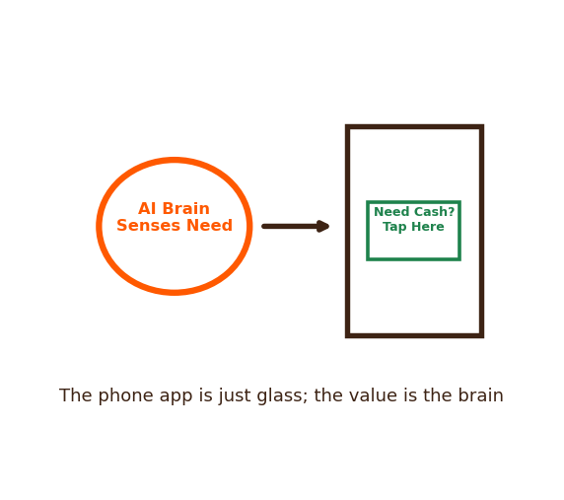
MÓDULO 6: JACK DORSEY Y LA EMPRESA VIVA
Pilares 3 y 4: Cerebro Inteligente y Pantallas Simples
• Pilar 3 - La Capa de Inteligencia: En vez de que un gerente tarde 6 meses planeando una función, la IA inventa soluciones en el acto.
• Ayuda Anticipada: Si la IA nota que las ventas de un restaurante bajan por la lluvia de un martes, le ofrece un préstamo antes de que el dueño lo pida.
• Pilar 4 - Pantallas Delgadas: Apps como Square o Cash App son solo pantallas de cristal. ¡El valor no es la app, es la inteligencia detrás del vidrio!
La app en tu teléfono es solo una ventana. La verdadera magia es el cerebro vivo que opera detrás de la pantalla.
Dibujo: Un cerebro de IA componiendo una oferta dentro de una pantalla limpia.
Universidad Anáhuac Mayab • Prof. J. Christopher Westland Diapositiva 54 de 60

Slide 30
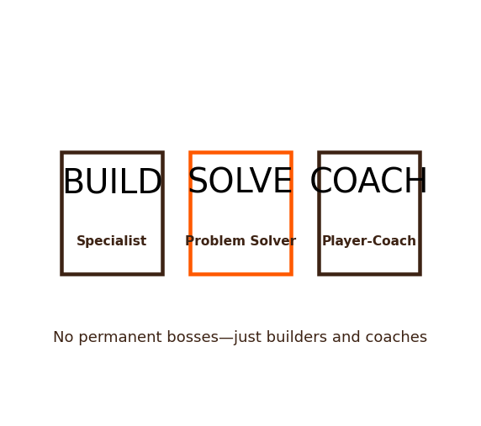
MÓDULO 6: JACK DORSEY Y LA EMPRESA VIVA
Los 3 Trabajos Humanos: Adiós a los Jefes Tradicionales
• Sin Mandos Medios Permanentes: Dorsey eliminó las capas de gerentes que se la pasaban todo el día en juntas de coordinación.
• 1. Especialistas (ICs): Expertos que programan, diseñan y construyen productos con toda la información del World Model a su alcance.
• 2. Solucionadores (DRIs): Personas responsables de resolver un problema específico durante 90 días con permiso de usar cualquier recurso.
• 3. Jugadores-Entrenadores: Maestros del oficio que hacen trabajo real mientras enseñan y guían a los compañeros más jóvenes.
Los trabajadores ya no tienen que pedir permiso a 3 jefes: el sistema les da toda la información para decidir en el acto.
Dibujo: Tres medallas de trabajo: Especialista, Solucionador y Entrenador.
Universidad Anáhuac Mayab • Prof. J. Christopher Westland Diapositiva 55 de 60

Slide 31
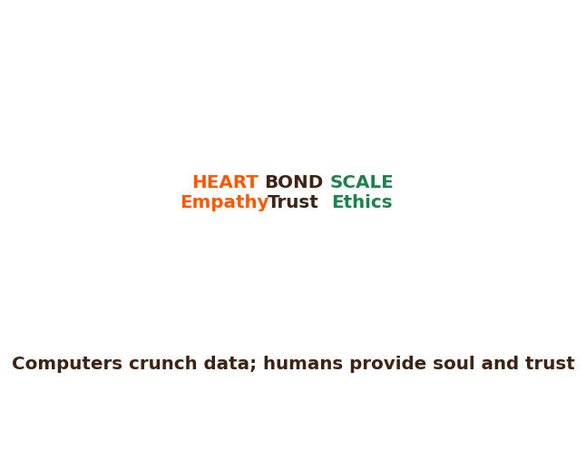
MÓDULO 6: JACK DORSEY Y LA EMPRESA VIVA
El Principio de la Frontera: Lo que Solo un Humano Puede Hacer
• Las Máquinas en el Centro: La IA se encarga de los cálculos, reportes, enrutamiento de datos y coordinación interna.
• Los Humanos en la Frontera: Las personas viven en la frontera donde la empresa se encuentra con la realidad: hablando con clientes y sintiendo sus problemas.
• Lo que la IA Jamás Podrá Tener: Las máquinas son brillantes con los números, pero carecen de empatía, intuición, valor moral y confianza real.
Dirigir ya no es 'controlar personas'. Es diseñar un sistema donde humanos e inteligencia artificial evolucionan juntos.
Dibujo: Empatía, Confianza y Ética: El corazón humano al lado del robot.
Universidad Anáhuac Mayab • Prof. J. Christopher Westland Diapositiva 56 de 60

Slide 32
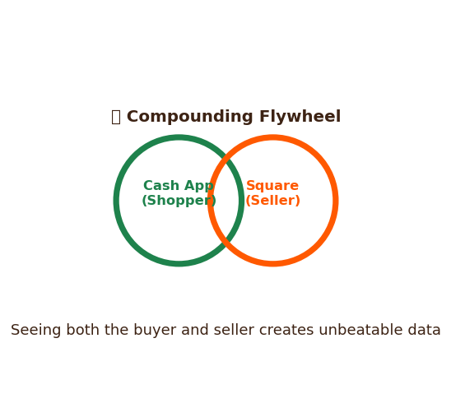
MÓDULO 6: JACK DORSEY Y LA EMPRESA VIVA
El Engranaje del Dinero: Cash App + Square
• Viendo Ambos Lados: Casi todos los bancos solo ven un lado de la economía. Block ve al comprador (Cash App) Y al comerciante (Square).
• El Grafo Económico: Cuando compras un café con Cash App en una cafetería que usa Square, Block conecta ambos lados al instante.
• El Círculo Virtuoso: Más compras hacen más inteligente al World Model. Un modelo más inteligente crea mejores servicios, atrayendo más usuarios.
Los bancos tradicionales con jerarquías pesadas no pueden competir contra un sistema que aprende de cada café vendido en el mundo.
Dibujo: Dos engranes entrelazados girando juntos: Cash App y Square.
Universidad Anáhuac Mayab • Prof. J. Christopher Westland Diapositiva 57 de 60

Slide 33
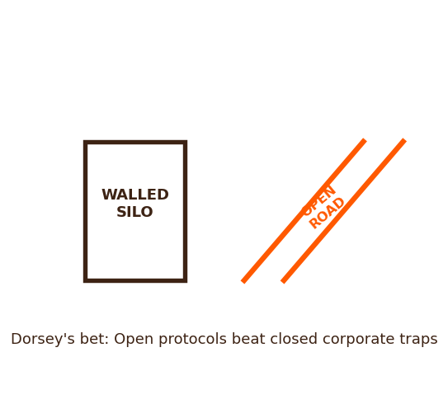
MÓDULO 6: JACK DORSEY Y LA EMPRESA VIVA
Caminos Libres vs. Castillos Cerrados: Nostr y Bluesky
• La Advertencia de Dorsey: Cuando una empresa es dueña absoluta de una red social, se vuelve codiciosa, encierra tus datos y empieza a censurar.
• Protocolos Abiertos: Dorsey financió Bluesky (Protocolo AT) y Nostr: carreteras digitales libres donde nadie es dueño de los servidores.
• Libertad para tus Bots: En un protocolo abierto, ningún multimillonario enojado puede expulsar ni apagar a tu ejército de Clawbots.
¡Nunca construyas tu casa en terreno ajeno! Construye sobre protocolos libres que nadie pueda censurar ni apagar.
Dibujo: Un castillo cerrado y oscuro vs. una carretera soleada y libre.
Universidad Anáhuac Mayab • Prof. J. Christopher Westland Diapositiva 58 de 60

Slide 34
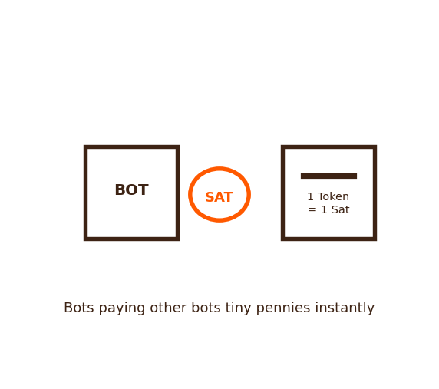
MÓDULO 6: JACK DORSEY Y LA EMPRESA VIVA
Monedas para Robots: Bitcoin y la Red Lightning
• Los Bots No Tienen INE ni Tarjetas: Un robot de IA no puede entrar a una sucursal bancaria, mostrar su credencial ni firmar un contrato.
• Bitcoin: El Dinero Nativo de la Red: Bitcoin es dinero matemático y programable que cualquier bot puede recibir con una simple clave criptográfica.
• La Red Lightning: Transfiere pagos en milésimas de segundo por menos de un centavo. El Bot A puede pagarle $0.001 centavo al Bot B por un resumen.
Lightning + OpenClaw = Una economía imparable donde millones de bots compran, venden y cobran al instante sin tocar un banco.
Dibujo: Un robot depositando pequeñas monedas Lightning en una ranura de datos.
Universidad Anáhuac Mayab • Prof. J. Christopher Westland Diapositiva 59 de 60

Slide 35
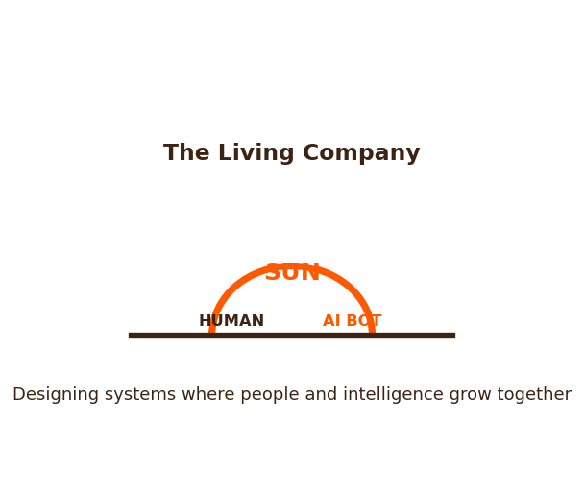
MÓDULO 6: JACK DORSEY Y LA EMPRESA VIVA
La Empresa Viva del Mañana: Tu Turno de Liderar
• El Fin del Pasado: La era en que los seres humanos servían como cables telefónicos de mandos medios ha terminado oficialmente.
• Tu Nuevo Súper Poder: Conoces las tuberías de anuncios, sabes crear empleados bot en MarketBook, dirigir enjambres y cómo opera una empresa viva.
• El Desafío: Si solo usas la IA para recortar gastos pequeños, una empresa más inteligente te devorará. ¡Úsala para crear una inteligencia viva!
Mensaje Final: ¡Ya no eres un simple operador de programas! Eres el arquitecto de un futuro digital vivo.
Dibujo: Un ser humano y un robot mirando juntos la salida de un brillante amanecer.
Universidad Anáhuac Mayab • Prof. J. Christopher Westland Diapositiva 60 de 60

